Slide 1
Much, many, a lot of.
3 класс (УМК М.З. Биболетовой)
Презентацию подготовила
преподаватель английского языка
МБОУ «СОШ с.Луговское»
Джандарова Г.Н.

Slide 2
Цель: - изучить новое слово «много»; - научиться употреблять его в предложениях , используя правило.

Slide 3
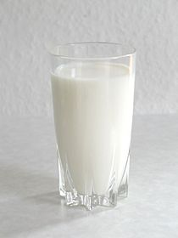
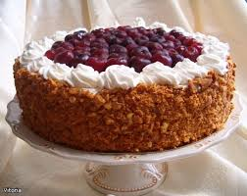
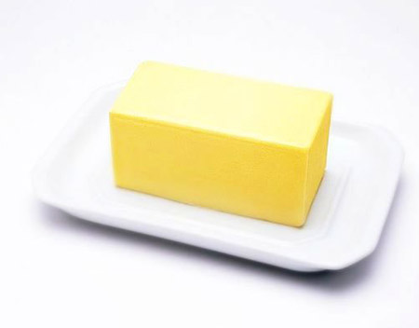
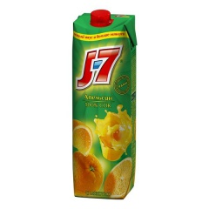
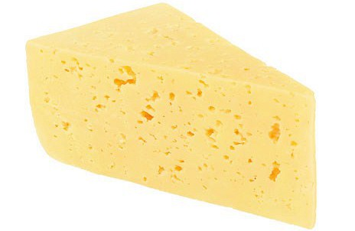
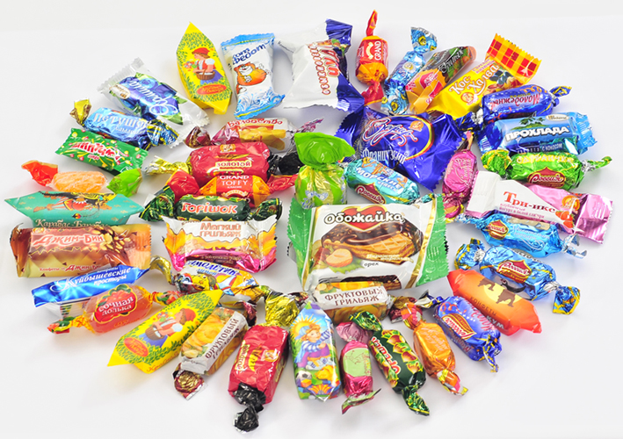
1. milk
2. cake
3. butter
4. juice
5. cheese
6. sweets

Slide 4
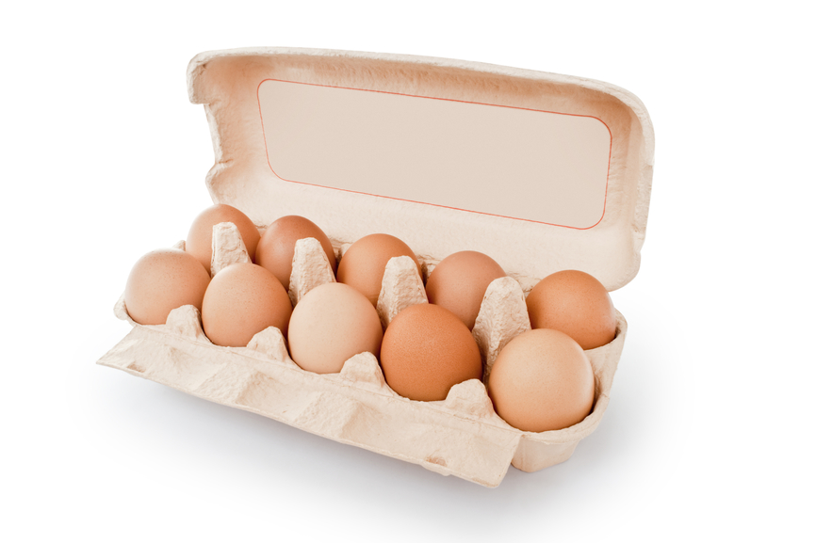
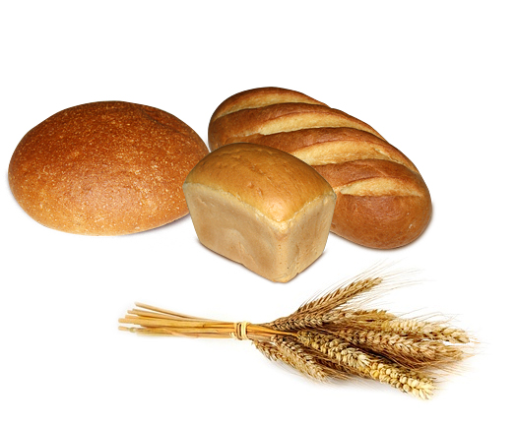
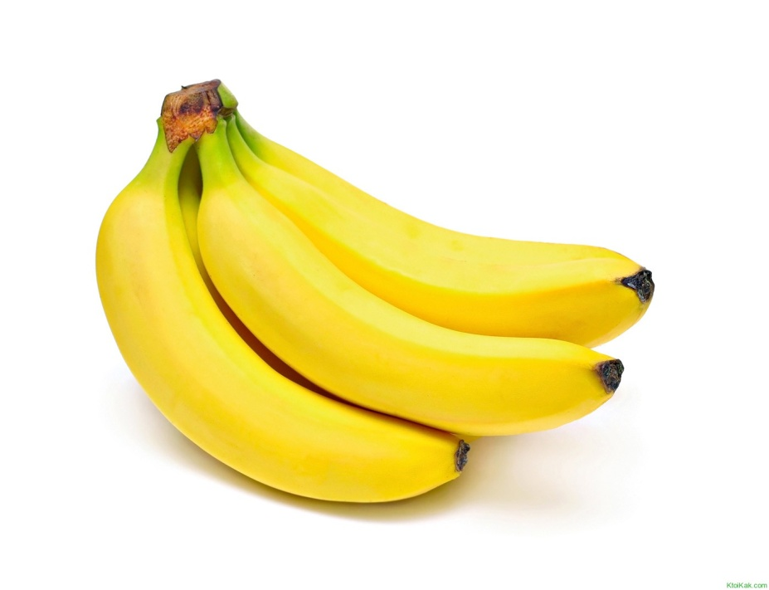
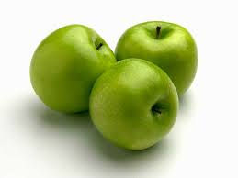
7. eggs
8. bread
9. apples
10. bananas

Slide 5
Much Many
milk
cakes
butter
sweets
juice
eggs
cheese
bread
apples
bananas

Slide 6
Вставь пропущенные слова: much, many, a lot of . Прочитай предложения. Example: My friends have got a lot of clocks.
The farmer hasn’t got … apples.
many
2) Peter gives Billy … sweets.
a lot of
3) Have you got … friends?
many
4) Don’t drink … coffee in the morning.
much
5) Don’t eat … bread and … sweets.
much
many

Slide 7
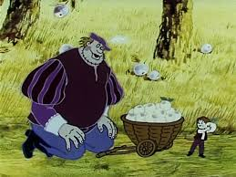
I can eat a lot of (many) apples.
And you? …

Slide 8
Good-bye!

